Slide 1


Види
складнопідрядних речень:
означальні, з’ясувальні, обставинні

Slide 2

Привіт, дев’ятикласнику!
Епіграф уроку: Скільки б ти не жив,
усе життя слід навчатися (Сенека)
Сьогодні ти
ознайомишся з основними видами складнопідрядних речень;
навчишся розрізняти з'ясувальні, означальні та обставинні підрядні частини; ставити до них питання від головних частин;
переконаєшся в необхідності цінувати власну родину
https://wordwall.net/uk/resource/40264286/передбачення-на-урок

Slide 3

Склади асоціативне гроно до слова «родина»
https://uk.wikipedia.org/wiki/Родина

Slide 4

Творче моделювання
З поданих слів побудуй складне речення,
визнач частини мови:
Малі, на, своїх, схожі, діти, на
дерева, дорослих, як, батьків
Малі дерева схожі на дорослих, як діти на своїх батьків (М.Сингаївський)
https://ridni.org/how.php

Slide 5


Пригадай
Складнопідрядне речення - це речення, що складається з двох або більше частин, одна з яких - головна, інша — залежна. Від головної частини до залежної (підрядної) можна поставити питання.
Як батьки ставляться до своїх батьків, так і діти ставитимуться до них (Народна творчість)
Як?

Slide 6



Опрацюй таблицю
Види підрядних речень
(визначають за питанням до підрядної частини)
Означальні
З’ясувальні
Обставинні
Питання означення
(який? чий? котрий?)
Питання додатків (питання непрямих відмінків)
Питання обставин
(як? де? коли? з якою метою? з якої причини? та ін.)

Slide 7

Визнач вид складнопідрядного речення
Підрядне означальне:
Родина, яка завжди підтримує, є найціннішим скарбом у житті.
яка?
Підрядними з'ясувальне:
Мені важливо знати, що моя сім'я завжди буде поруч
що?

Slide 8

коли?
Обставинне часу:
Коли вся родина збирається разом, у будинку панує атмосфера тепла й затишку
Обставинне місця:
Де б я не був, завжди сумую за своєю родиною.
Обставинне причини:
Уляна почувається щасливою, тому що має чудову родину.
Обставинне умови:
Якщо всі члени родини будуть дотримуватися правил, у нас завжди буде мир і злагода.
де?
чому?
за якої умови?

Slide 9
Обставинне мети:
Родина Лук'яненків зібралася на сімейну раду, щоб обговорити плани на літо.
Обставинне допустове:
Хоча брати живуть далеко один від одного, вони завжди на зв’язку.
Обставинне наслідку:
Авраменки довго чекали на цю зустріч, так що не могли стримати сліз радості.
Обставинне способу дії і ступеня:
Батьки виховали нас настільки добре, наскільки це було можливо.
з якою метою?
незважаючи на що?
і що ж?
як?

Slide 10


Побудуй схему складнопідрядного речення за допомогою гри «Синтаксичний конструктор»

Slide 11

Розподільний цифровий диктант
Де мир та лад, там і Божа благодать
У сім'ю, де панує лад, щастя дорогу не забуває
Важко уявити, як людина може бути щасливою, не маючи міцної сім'ї
Добре там живеться, де гуртом сіється і жнеться
Своя хата не ворог, коли прийдеш, то прийме
Годуй діда на печі, бо й сам там будеш
Визнач види підрядних речень, відповіді запиши у вигляді цифр, які позначають номер речення
1- з'ясувальні;
2- означальні;
3- обставинні
Відповідь:3 2 1 3 3 3

Slide 12


РЕЛАКСАЦІЯ

Slide 13

Проблемно - ситуативне творче завдання:
Вислови вдячність батькам у формі складнопідрядного речення:
Я хочу подякувати своїм батькам за те,…..

Slide 14
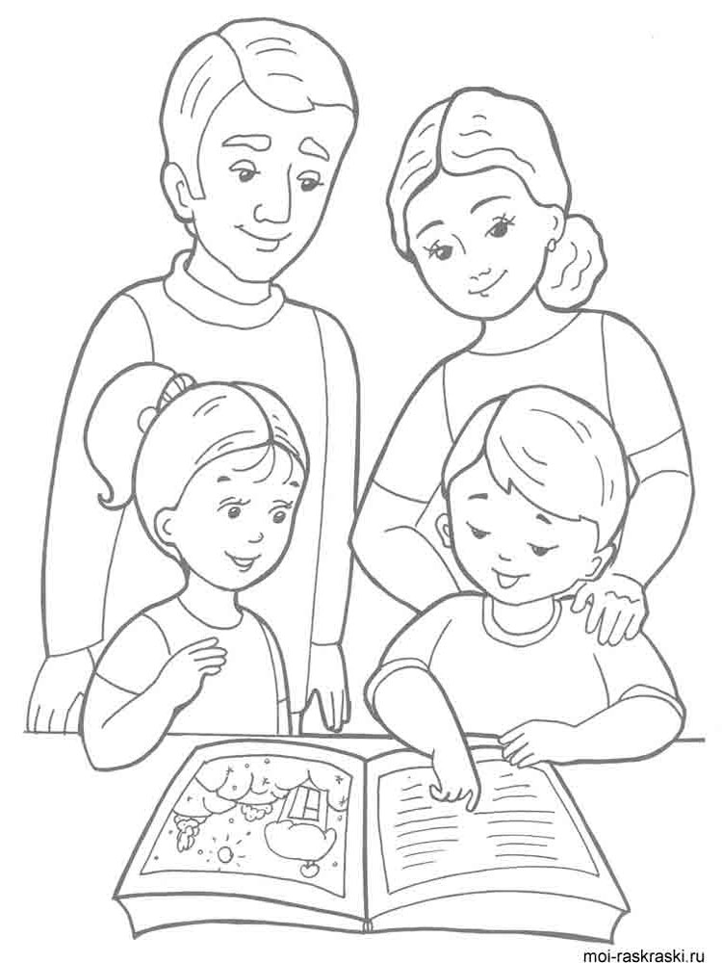

Виконай онлайн - тест

Slide 15

Рефлексія
Сенкан (синквейн) – короткий неримований вірш, що складається з 5 рядків:
1- одне ключове слово, що визначає зміст теми;
2- два прикметника, що характеризують обране поняття;
3- три дієслова, що описують дії в межах конкретної теми;
4- коротке речення, що розкриває зміст теми;
5- синонім до ключового слова (іменник).
Склади сенкан до слова «родина»

Slide 16

Зразки сенканів
Родина
Дружна, міцна
Єднає, підтримує, оберігає
Надійний тил у житті
Кохання
Родина
Велика, щаслива
Сміється, радіє, живе
Найкраще місце на Землі
Затишок
Родина
Тепла, затишна
Об’єднує, піклується, любить
Найбільша цінність у житті
Щастя

Slide 17

Домашнє завдання
Опрацюй п. 14 у підручнику, повтори сполучники підрядності.
Склади 5-7 складнопідрядних речень на тему «Моя родина», використовуючи різні види підрядних частин.
3. Підготуй презентацію про сімейні традиції своєї родини (за бажанням).

Slide 18
Підсумок уроку
Виконай вправу «Так- ні»
1. СПР поділяються на 2 види: означальні та з’ясувальні.
2. СПР складається з синтаксично нерівноправних частин.
3.Одна з цих частин – головна, а друга – залежна.
4.Від підрядної частини можна поставити питання до головної.
5.Частини СПР поєднуються підрядними сполучниками та сполучними словами.
6.Підрядна частина не завжди стоїть після головної.
НІ
ТАК
ТАК
НІ
ТАК
ТАК

Slide 19

Мудрі поради на майбутнє :
Пам’ятай, що тільки від тебе залежить твій успіх.
Знаходь час для навчання.
Це – запорука успіху!
Знаходь час для роздумів.
Це – джерело сили!
Знаходь час для читання!
Це – основа знань!
Знаходь час для дружби.
Це – умова щастя!
Знаходь час для родини.
Це – істинна радість життя!
Сім’я – це те первинне середовище, де людина повинна вчитися творити добро(В.Сухомлинський)

Slide 20
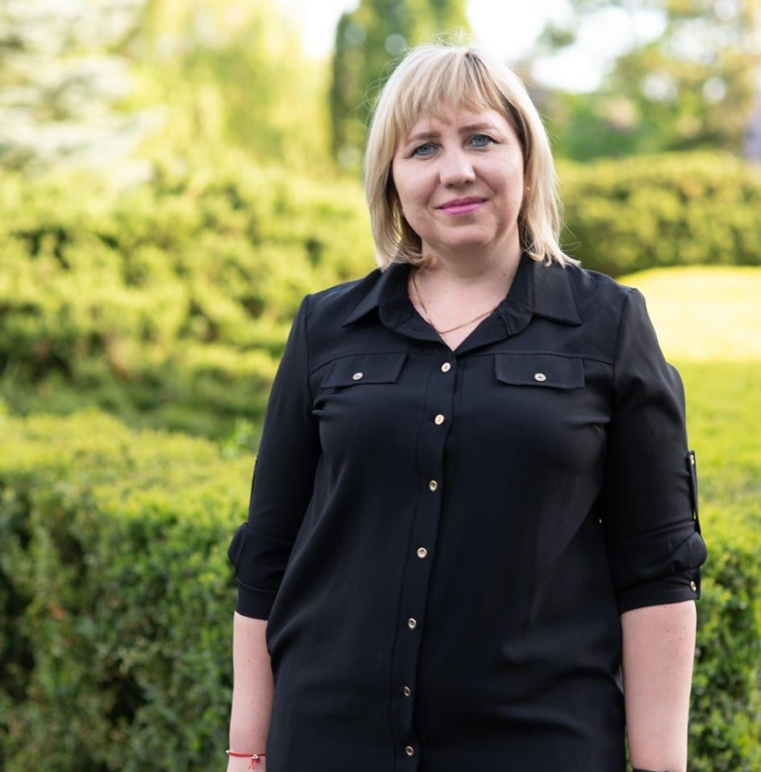
Авторка презентації:
Хоменко Тетяна Миколаївна,
учитель української мови та літератури Академічного ліцею «Європейський» Лубенської міської ради Лубенського району Полтавської області

